Slide 1

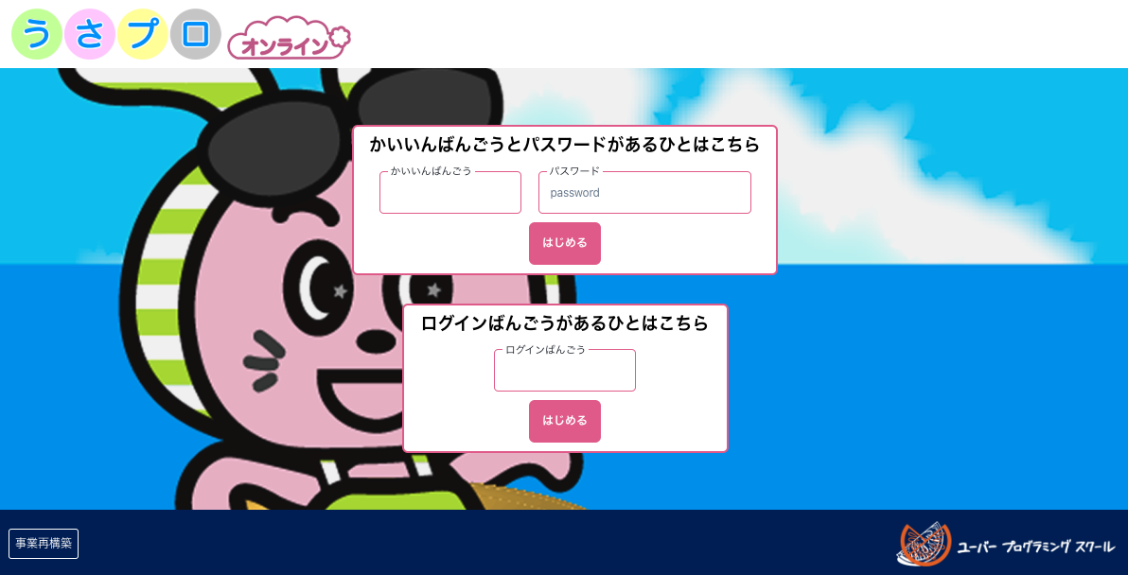
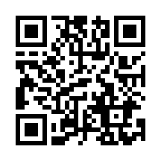

お家でお試しいただけます！
本日、体験いただいた教材をご自宅でも １週間お試しいただけます。
1. Webブラウザで次のURLにアクセスしてください。
https://usapro1.yuber.jp/ap/login
2. 「ログインばんごう」に 以下を入力して を押してください。
＊以下のQRコードの読み取りでも表示できます。
入会特典！
スクール生のご紹介あるいは、１週間以内に入会お申し込みをいただいた場合は、1コマプレゼントいたします。
お問い合わせ先
XXXXXXXXXX
XX-XXXX-XXXX
info@example.com
１２３４５
入会お申し込みは
こちらから

